Slide 1
main.c
A.c
B.c
C.c
D.c
E.c
F.c
G.c

Slide 2
计算机网络
Unix高级编程
Linux驱动开发
Linux移植裁剪
git_&_github

Slide 3
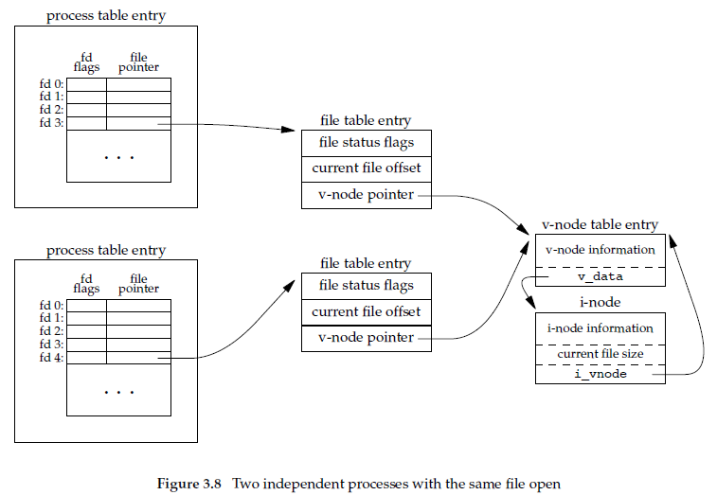
1、同一个文件被打开一次，system-wide这边与该文件对应的counter加1；
2、当有进程close该文件则counter减1，进程文件entry及其指向的空间free；
3、当counter减到0，system-wide这边的entry才会free（即所有的进程都关闭了该文件），且该文件在内存中的内容被保存到硬盘里
A system -wide open file table
entry
A per-process open file table

Slide 4
① working directory
②staging area
③commit

Slide 5
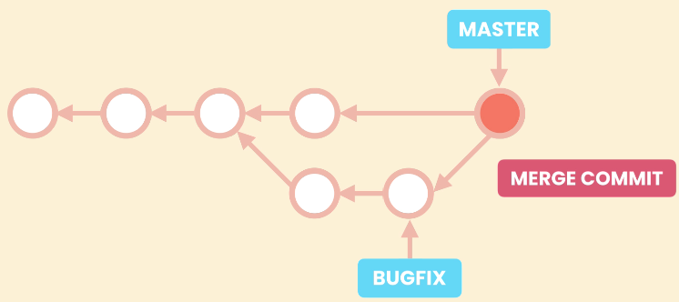

Slide 6
size
ptr
head
element1
element2
element3
element4
…
elementn
…
head_size
element_size

Slide 7
fileA
file1
fileC
file2
fileB
file3
fileD

Slide 8
hole

Slide 9
欧标PDU架构
180KW + 模组功率30KW + 最多支持6把枪
M1
M2
M3
M4
M5
M6
PDU6
PDU3
PDU2
PDU1
枪6
枪3
枪2
枪1
注：对称系数是1

Slide 10
欧标PDU架构
360KW + 模组功率60KW + 最多支持6把枪
1、PDU可以有很多个，每个PDU可以控制6个继电器（实际的6个），但逻辑上的继电器只有6个（兄弟模块同时通断）；
2、180KW（最小单元）每把枪由1个PDU控制，依次类推（PDU架构不变）， 360KW每把枪由2个PDU控制，540KW每把枪由3个PDU控制；
3、美标的PDU架构与欧标的PDU架构不一样；
M1
M7
M2
M8
M3
M9
M4
M10
M5
M11
M6
M12
PDU1
PDU7
PDU2
PDU8
注：对称系数是2
枪1
枪2
枪6

